Slide 1
109年SMS安全管理系統-
F.O.D WALK宣達活動
109年04月16日(星期四)上午07時00分
航務組

Slide 2
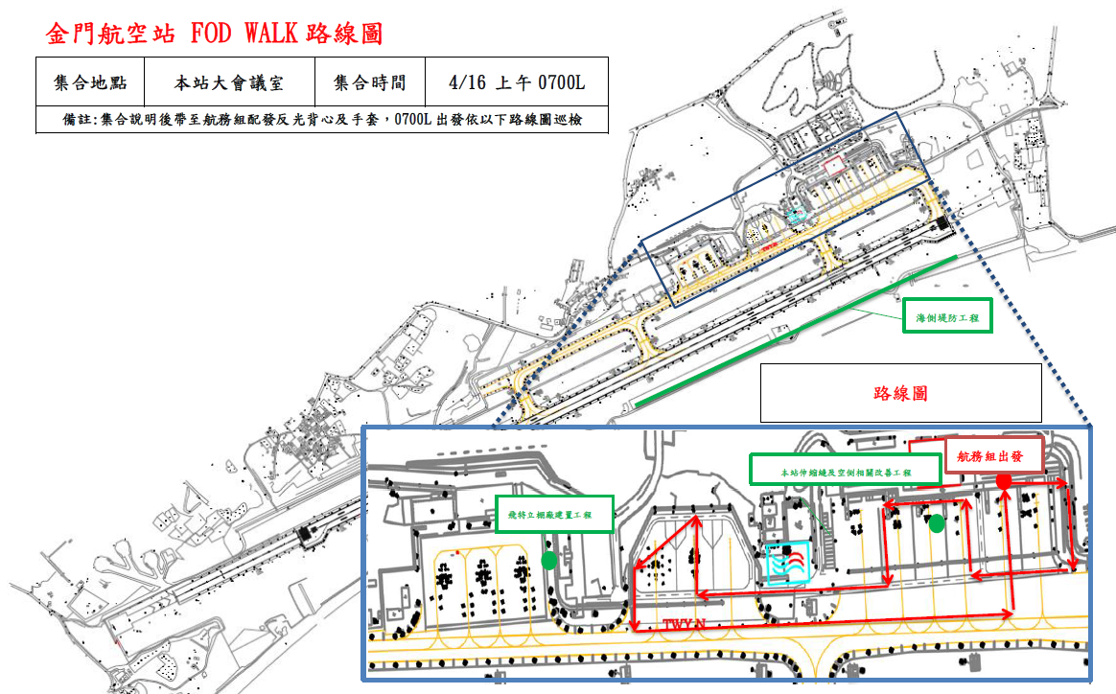

Slide 3
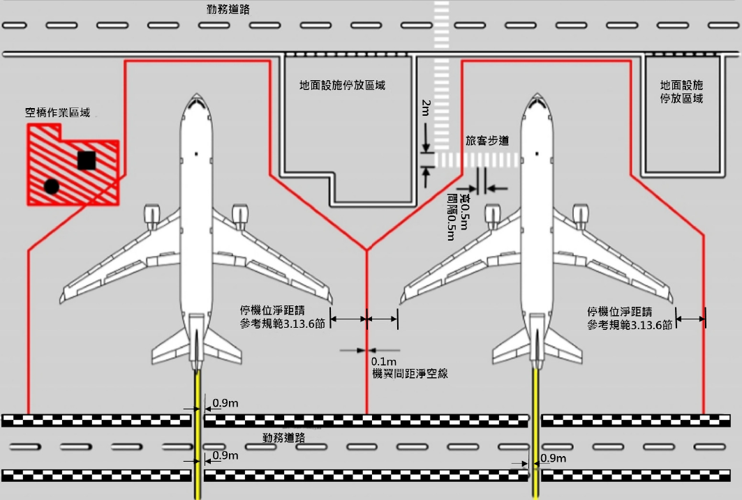

Slide 4
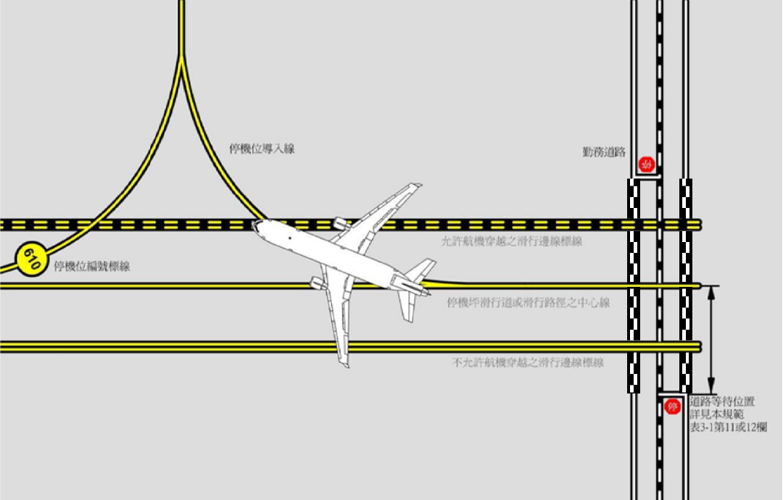

Slide 5
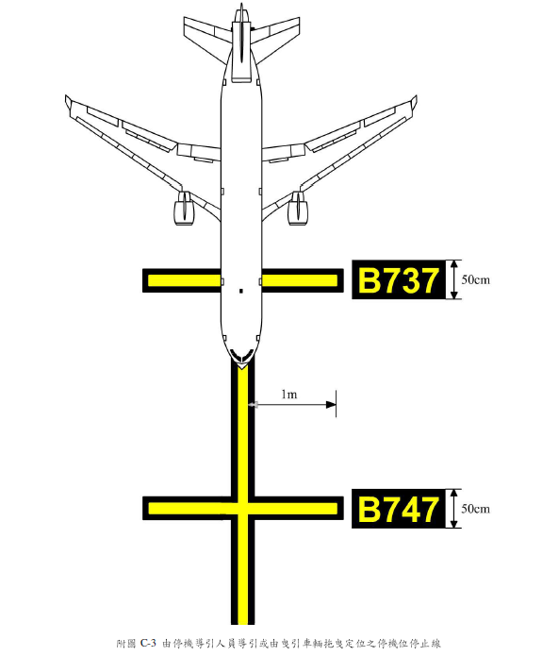

Slide 6
